Slide 1
Отруйні рослини

Slide 2
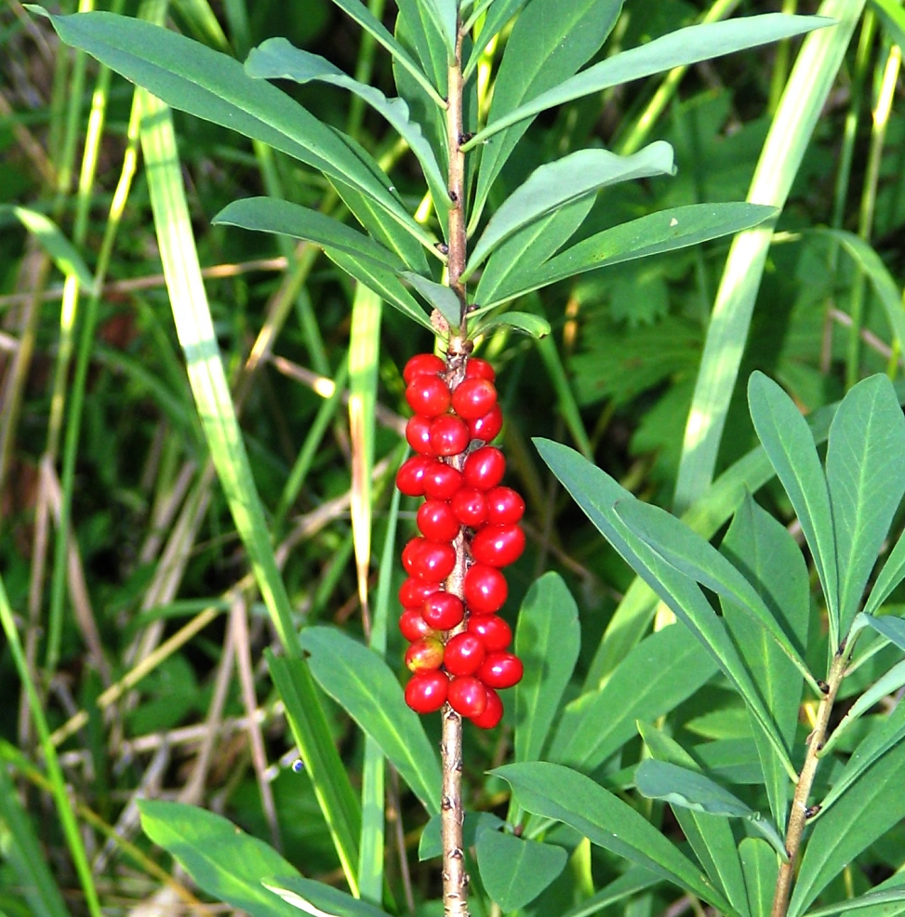
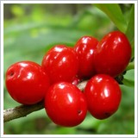
Вовче лико. Весною - в квітні - травні це єдиний кущ у наших краях, квітки у якого з'являються ще до листочків. Це - отруйна рослина. Навіть його квіточками краще милуватися здалеку. Їх запах, який нагадує аромат ванілі, може викликати головний біль, запаморочення.Краплина соку, яка попаде на шкіру або слизисту оболонку губ, очей викликає сильне подразнення. Во­сени, де раніше були квіточки, з'являються червоні ягоди. Вони дуже небезпечні: вважають, що отрути від восьми ягід - смертельна доза для людини.

Slide 3
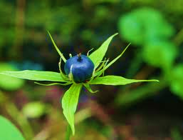
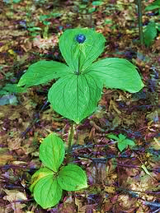
Вороняче око. В цієї рослини зі стеблини ростуть чотири або п'ять листочків, а в середині сидить ягідка. Приймають цю ягідку за чорницю або буяха. Але в них ягідки смачні, а вороняче око - ягода дуже отруйна і її ні в якому випадку не можна пробувати на смак.

Slide 4
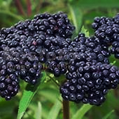
Бузина чорна відноситься до отруйних рослин. Незважаючи на цей факт, якщо правильно використовувати ягоду, вона може стати для вас чудовим помічником у приготуванні найрізноманітніших страв. Не забувайте, що їсти можна лише ті ягоди, які не мають кісточок, оскільки саме у них знаходиться синильна кислота, яка є отрутою для людського орган.

Slide 5
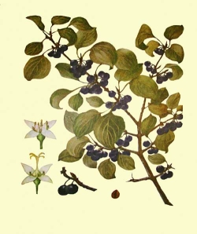
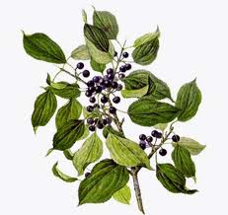
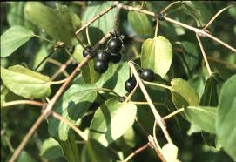
ЖОСТІР
. Жостір (крушина) – досить великий кущ, заввишки до трьох метрів. Листки еліпсовидні, розташовані на стеблі окремо один від одного, по спіралі. Квіти з внутрішнього боку білі, зовні – зеленуваті. Плоди червоні, потім чорніють. На одному кущі трапляються ягоди різного кольору і відтінків. Листки і плоди можуть спричиняти блювання та розлади травлення.

Slide 6
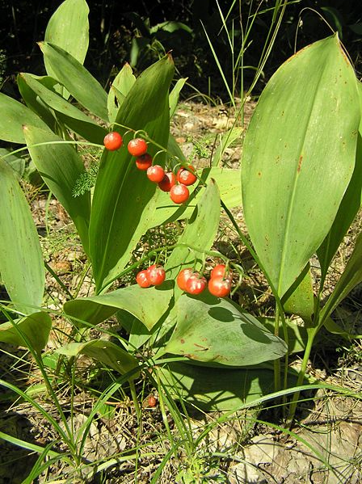
Ягоди конвалії, як і вся рослина, отруйні. У людини при отруєнні конвалією з'являється нудота, запаморочення, судоми.

Slide 7
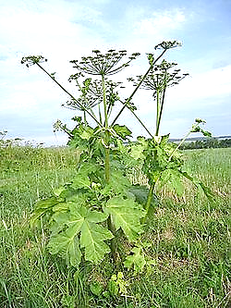
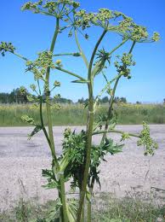
Борщівник
Рослина багата на фітоактивні сполуки, тому навіть одноразове торкання до борщівника призводить до опіків. Пошкоджена поверхня тіла досягає декількох сантиметрів, важко гоїться, загострює появу інших шкірних захворювань.

Slide 8
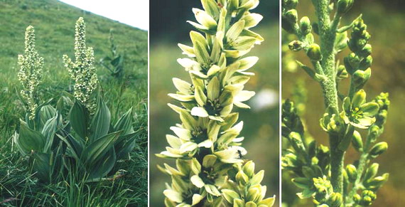
Чемериця біла
Токсичність цієї рослини велика. Симптоми отруєння проявляються впродовж кількох годин після вживання– це нудота, блювота, розкоординація рухів (людина наче п’яна), параліч і смерть.

Slide 9
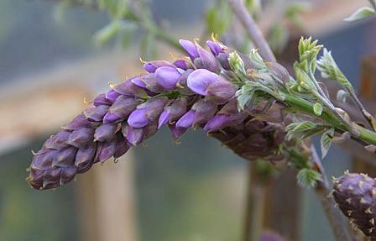
Гліцинія
Квіти гліцинії утворюють пишні блакитні, рожеві та білі каскади на лозі, котра плететься парканами та деревами. Рослина, яку також називають декоративним горошком, є абсолютно токсичною і може спричинити нудоту, судоми та діарею, а для покращення стану недужого може знадобитись навіть крапельниця.
. Гліцинія

Slide 10
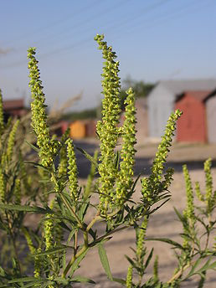
Амброзія
Пилок амброзії викликає алергічний риніт (сінну гарячку). Амброзія полинолиста — один з найбільш небезпечних бур'янів-алергенів.
Тому слід у період цвітіння знати, що квітковий пилок амброзії шкідливий для людини.

